Slide 1
Algorithms

Slide 2
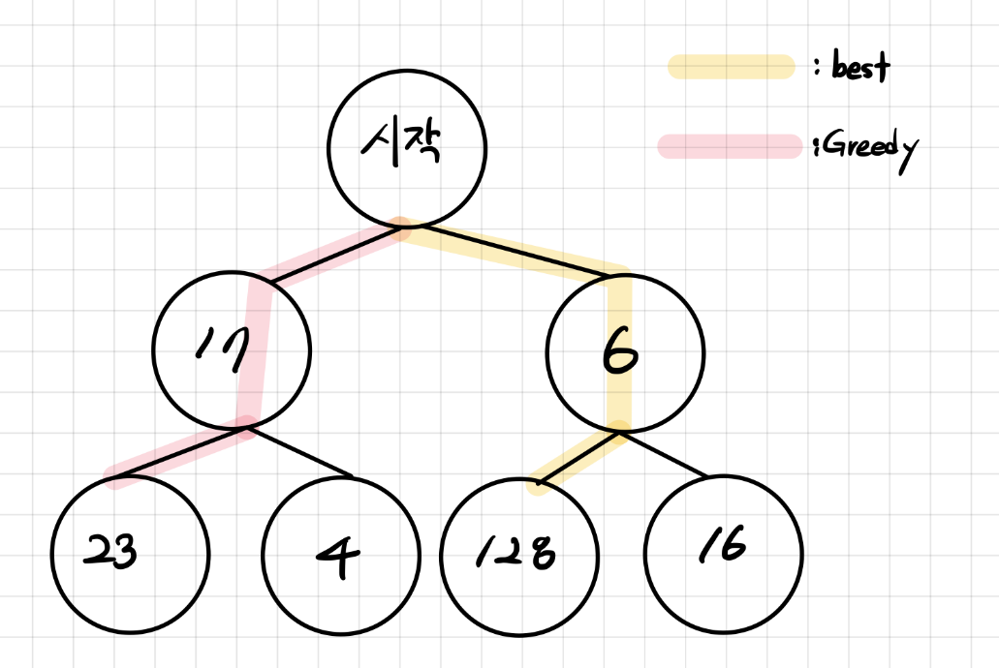
What is Greedy Algorithms
탐욕 알고리즘이란 무엇일까?
어떤 문제를 해결할 때 다양한 선택을 해야 한다면 선택을 할 때마다
그 순간에 최적이라고 생각되는 것을 선택하면서 최종 해결 방안에
도달하는 알고리즘

Slide 3
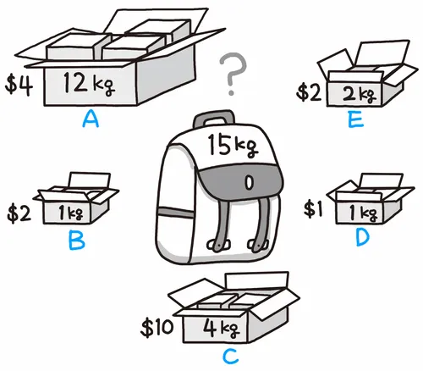
The knap sack problem
배낭 문제란 무엇일까?
도둑이 금고에 침입해서 물건을 훔친다고 생각해보자 도둑의 배낭에
무게 제한이 있다면 가장 많은 수익을 낼 수 있는 방법은 무엇일까?

Slide 4
The knap sack problem
배낭 문제에 대한 탐욕 알고리즘의 적용
무게 당 이익
A | B | C | D | E
0.33 | 2 | 2.5 | 1 | 1
최적화된 무게
A | B | C | D | E
7kg | 1kg | 4kg | 1kg | 2kg
C > B > D , E > A
각 상황에서 최선을 선택

Slide 5
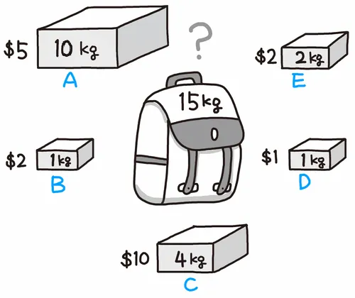
The knap sack problem
무게 당 이익
탐욕 알고리즘의 한계
A | B | C | D | E
0.5 | 2 | 2.5 | 1 | 1
탐욕 알고리즘으로 최적화된 무게
A | B | C | D | E
0kg | 1kg | 4kg | 1kg | 2kg
실제 최적의 무게
A | B | C | D | E
10kg | 1kg | 4kg | 0kg | 0kg

Slide 6
The knap sack problem
무게 당 이익
탐욕 알고리즘의 한계
A | B | C | D | E
0.5 | 2 | 2.5 | 1 | 1
상자안의 물건을 분할 할 수 없으면 탐욕 알고리즘으로 최적해를
구할 수 없음
탐욕 알고리즘으로 최적화된 무게
A | B | C | D | E
0kg | 1kg | 4kg | 1kg | 2kg
10+2+1+2 = 15
실제 최적의 무게
A | B | C | D | E
10kg | 1kg | 4kg | 0kg | 0kg
10+2+5 = 17

Slide 7
Data Structure

Slide 8
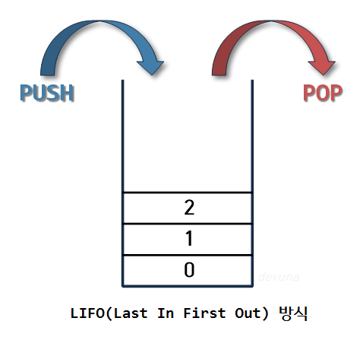
Stack
스택이란 무엇일까?
데이터를 쌓아놓은 형태의 자료구조
가장 위에 있는 데이터에만 접근 가능함.
마지막으로 삽입된 데이터가 가장 먼저 나옴
일반적으로 데이터를 삽입하는 연산을 push
제거하는 연산을 pop이라고 함.

Slide 9
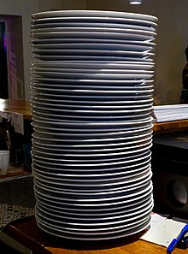
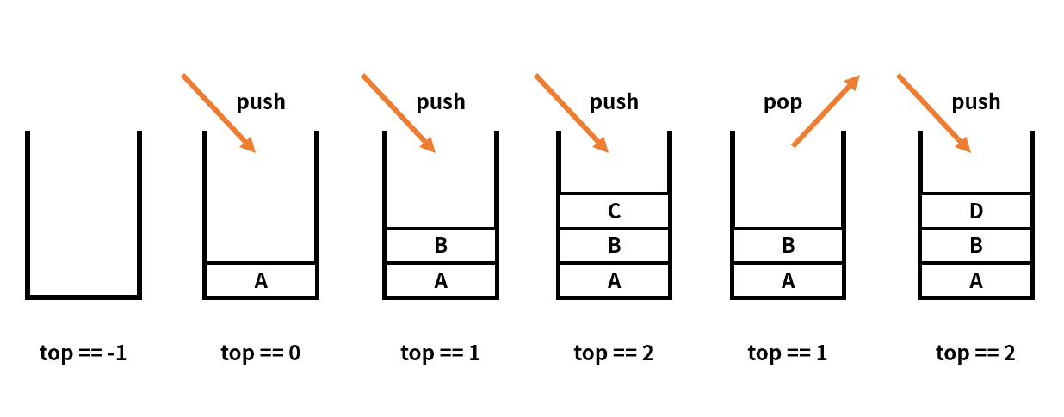
Stack
왜 스택을 사용할까?

Slide 10
Stack
왜 스택을 사용할까?
구현이 매우 간단함.
메모리를 효율적으로 사용가능
가장 위에 있는 데이터의 주소만 기억하면 되기 때문에 접근이 매우 빠름
보통 데이터를 일시적으로 저장할 때 사용
우리 주변에서 볼 수 있는 가장 흔한 스택의 예시가 바로 인터넷의
뒤로 가기 버튼

Slide 11
Stack
예시
구글 방문
네이버 방문
유튜브 방문
뒤로가기
push
push
push
pop
구글
네이버
구글
유튜브
네이버
구글
네이버
구글

Slide 12
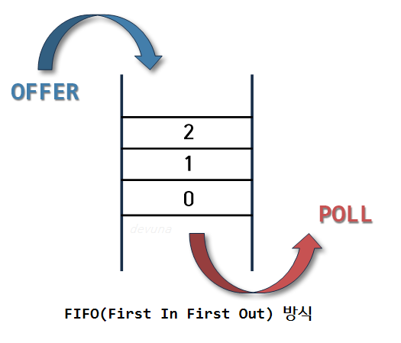
Queue
큐란 무엇일까?
큐는 줄을 서는 것과 비슷한 자료구조임
스택과 달리 데이터들의 양쪽 끝에서 접근 가능
데이터가 삭제 되는 곳을 front 삽입되는 곳을 rear 라고 부름
삽입 연산은 enQueue 삭제 연산은
deQueue 라고 함.

Slide 13
Queue
큐를 왜 사용하는 것일까?
데이터의 입출력이 빠름
데이터의 순서가 명확함
메모리 관리에 유리(원형큐)
병원 예약 데이터와 같이 순서가 중요한
데이터를 저장하는데 주로 사용

Slide 14
Queue
예시
환자 1 접수
환자 2 접수
환자 3 접수
환자 1 치료 완료
환자 1
환자 2
환자 1
환자 3
환자 2
환자 1
환자 3
환자 2

Slide 15
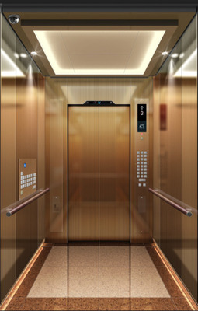
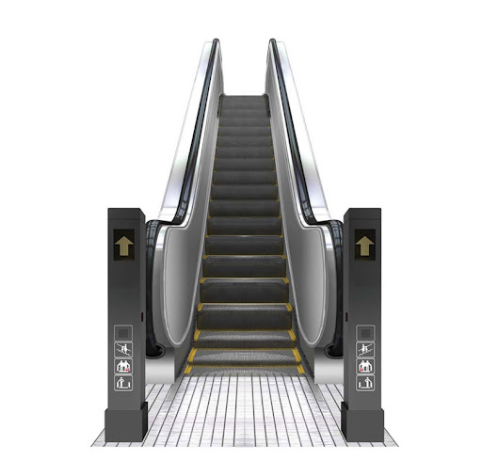
Queue
큐와 스택의 차이는 무엇일까?

Slide 16
Encryption

Slide 17
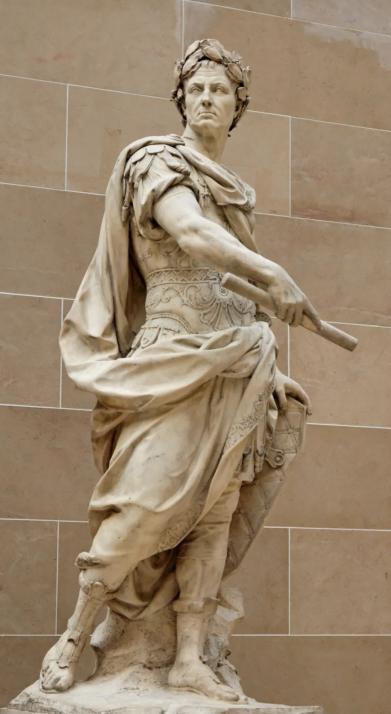
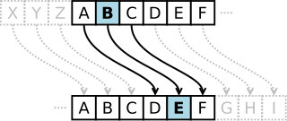
What is Caesar cipher
카이사르 암호란 무엇일까?
로마의 황제 카이사르가 사용했던 암호화 방식
간단한 치환암호로 암호화 하고자 하는 문장을 일정한 거리만큼 밀어내어 다른 알파벳으로 치환

Slide 18
What is Caesar cipher
카이사르 암호란 무엇일까?
FRPH WR URPH의 각 알파벳을 3글자씩 앞으로 밀어내면 어떻게 될까?
EQOG VQ TQOG
DPNF UP SPNF
COME TO ROME
철자의 빈도와 자주 사용되는 단어와 형태를 이용하면 쉽게 풀 수 있음

Slide 19
What is Brute force Algorithms
브루트 포스 알고리즘이란 무엇일까?
누군가의 비밀번호를 알아내기 위한 가장 쉬운 방법을 생각해보자
? | ? | ? | ?

Slide 20
What is Brute force Algorithms
브루트 포스 알고리즘이란 무엇일까?
가장 쉬운 방법은 모든 자리에 0~9 까지 모든 숫자를 대입해가며
비밀번호를 찾아내는 것임
? | ? | ? | ?
굉장히 무식한 방법이지만 간단하기 때문에 종종 사용됨

Slide 21


What is RSA Algorithms
암호화란 무엇일까?
A
B

Slide 22
What is RSA Algorithms
암호화 알고리즘이란 무엇일까?
컴퓨터를 이용해서 통신을 할 때 평문을 그대로 보낸다면 누군가 통신을 가로챌 경우 중요한 정보를 알아낼 수 있음.
때문에 특정 알고리즘을 이용해 메시지를 변환 해야함.
메시지를 변환할 때는 보통 특정 key 값을 사용하는데 이 key 값의
개수에 따라서 암호화의 종류가 나뉨

Slide 23
What is RSA Algorithms
대칭키 암호화란 무엇일까?
a와 b가 같은 key를 가지고 암호화와 복호화의 같은 key를 사용함.
A
key
B
Key를 안전하게 교환하는 것이 중요

Slide 24
What is RSA Algorithms
B의 개인키가 있어야만 복호화 가능
비대칭키 암호화란 무엇일까?
a와 b가 각각의 공개키와 개인키를 가지고 암호화와 복호화를 진행
B 공개키로 암호화
Data
A
B
A 공개키
중간에 누군가 탈취해도
내용 확인 불가능
B 공개키
A 개인키
B 개인키

Slide 25
What is RSA Algorithms
비대칭키 암호화란 무엇일까?
A의 공개키로 복호화 가능
A 개인키로 암호화
Data
A
B
A 공개키
중간에 누군가 탈취하면
내용 확인 가능
B 공개키
A 개인키
B 개인키

Slide 26

What is RSA Algorithms
하지만 A의 개인키로 암호화 되어있기 때문에 Data를 보낸 것이 A임이 확실함.
비대칭키 암호화란 무엇일까?
A 개인키로 암호화
Data
A
B
A 공개키
B 공개키
A 개인키
B 개인키

Slide 27
What is RSA Algorithms
비대칭키 암호화란 무엇일까?
A 개인키로 암호화
B의 개인키가 없으면 열수 없고 A가 보낸 것도 확실함.
B 공개키로 암호화
Data
A
B
A 공개키
B 공개키
A 개인키
B 개인키

Slide 28
What is RSA Algorithms
RSA 암호화 알고리즘이란 무엇일까?
수학자들이 개발한 암호화 알고리즘
대표적인 비대칭키 암호화 방식
인터넷 뱅킹등에서 현재도 사용됨
컴퓨터가 큰 수를 곱하거나 나누는 것은 잘 하지만 큰 수를 소인수 분해 하는 것은 어렵다는 점을 이용한 암호화 알고리즘
페르마의 소정리, 확장 유클리드 호제법, 오일러 법칙 등을 이용

Slide 29

What is RSA Algorithms
RSA 암호화의 과정을 알아보자
두개의 큰 소수(Prime Number) p와 q를 선택한다.
n = p * q 를 계산한다.
φ(n) = (p - 1)(q - 1)을 계산한다.
φ(n) 보다 작으면서 φ(n) 과 서로소인 e를 고른다.
$ⅇ×ⅆ\operatorname{mod}{\text{φ}\text{(}\text{n}\text{)}}=1\left(1<d<\text{φ}\text{(}\text{n}\text{)}\right)$ 를 만족하는 d를 찾는다.
6. N과 e를 공개한다.
확장 유클리드 알고리즘

Slide 30
What is RSA Algorithms
RSA 암호화의 과정을 알아보자
두개의 큰 소수(Prime Number) p와 q 선택
p = 11
q = 3

Slide 31

What is RSA Algorithms
RSA 암호화의 과정을 알아보자
2. n = p * q 를 계산한다.
p = 11
q = 3
$$n=11×3=33$$

Slide 32
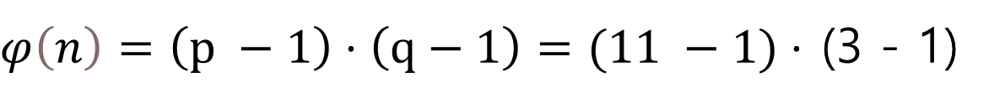

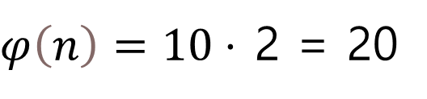
What is RSA Algorithms
RSA 암호화의 과정을 알아보자
3. φ(n) = (p - 1)(q - 1)을 계산한다.
p = 11
q = 3
$$n=33$$
$φ\left(n\right)=\left(p −1\right)⋅\left(q−1\right)=(11 −1)⋅$ (3 - 1)
$φ\left(n\right)=10⋅$ 2 = 20

Slide 33
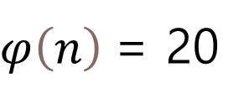


What is RSA Algorithms
서로소 = 1 이외의 공약수가 없음
RSA 암호화의 과정을 알아보자
3. φ(n) 보다 작으면서 φ(n) 과 서로소인 e를 고른다.
p = 11
q = 3
$$n=33$$
$φ\left(n\right)$= 20
$$ⅇ=1, 3, 7, 9, 11, 13, 17, 19$$

Slide 34



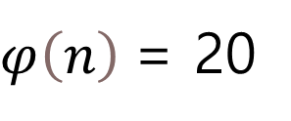
What is RSA Algorithms
원래는 확장된 유클리드 호제법 사용
RSA 암호화의 과정을 알아보자
5. $ⅇ×ⅆ\operatorname{mod}{\text{φ}\text{(}\text{n}\text{)}}=1\left(1<d<\text{φ}\text{(}\text{n}\text{)}\right)$ 를 만족하는 d를 찾는다.
p = 11
$$n=33$$
q = 3
$φ\left(n\right)$= 20
$$ⅇ=3$$
$$3×ⅆ\operatorname{mod}\left(20\right)=1$$
즉 d = 21 / 3 = 7
21

Slide 35
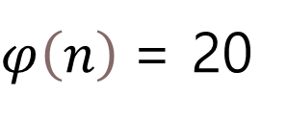



What is RSA Algorithms
RSA 암호화의 과정을 알아보자
p = 11
q = 3
$$n=33$$
$$ⅇ=3$$
$φ\left(n\right)$= 20
$$d=7$$

Slide 36





What is RSA Algorithms
RSA 암호화의 과정을 알아보자
공개키
개인키
$$ⅇ=3$$
$$n=33$$
$$d=7$$
다음과 같이 암호화 가능
다음과 같이 복호화 가능
$$C=M^{ⅇ}\operatorname{mod}\left(n\right)$$
$$M=C^{d}\operatorname{mod}\left(n\right)$$
C = 암호문
M = 보낼 내용

Slide 37


What is RSA Algorithms
RSA 암호화의 과정을 알아보자
A 공개키 = 3, 33
A 개인키 = 7
전달할 내용 M = 15
공개키 전달
C = 9
M $=9^{7}\operatorname{mod}\left(33\right)=15$
$$c={15}^{3}\operatorname{mod}\left(33\right)=9$$

Slide 38
What is RSA Algorithms
RSA 암호화와 인수분해
RSA 암호에서 개인키를 해킹하기 위해서는 공개키 n을 인수분해 해서 q와 p를 찾아내야 함.
만약 n이 매우 크다면 인수분해 알고리즘의 한계로 인해서 q와 p를 찾아내는 데는 현실적인 한계가 있음
반면 개인키를 안다면 모듈러 연산을 이용해서 복호화 가능

Slide 39
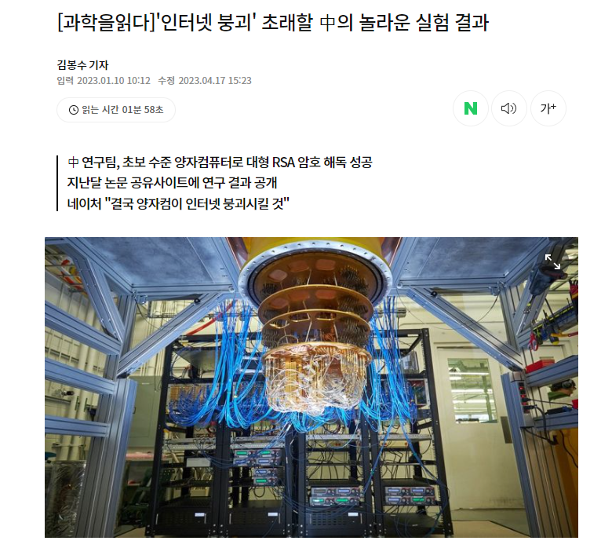
What is RSA Algorithms
RSA 암호화와 양자 컴퓨터
하지만 최근 컴퓨터 성능의 향상과 양자 컴퓨터의 등장으로 인해 취약점 발생

Slide 40
Thank You!

